Slide 1
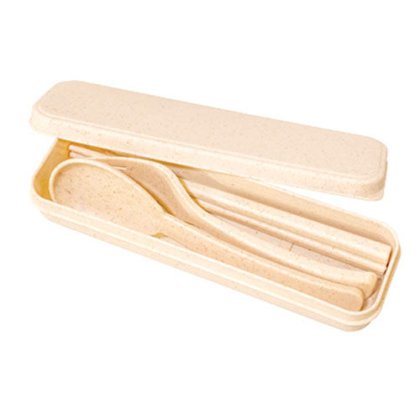
【提案書】
バンブーエコカトラリーセット
竹繊維とプラスチックを混合して作られた携帯カトラリーセット。繰り返し使うことで使い捨てを減らし、更にプラスチックの使用量も削減する環境に優しいアイテムです。竹は成長が早く豊富な資源供給が可能なため環境保護に貢献します。
特徴
納期
納期スペース
仕様
素 材 ： PP、竹繊維
サイズ ： ケース：W176×D56×H30mm、箸：全長165mm、スプーン：全 長157mm、フォーク：全長150mm
重 量 ： 約75g
包 装 ： 透明袋
お見積
お見積りスペース

